Slide 1
1100222 - Modelagem de Crescimento de Culturas Agrícolas
LEB5048 - Modelagem de Culturas Agrícolas I
O Modelo CROPSIM – aula 2
Objetivos:
Calcular a produtividade potencial e limitada por água (“atingível”)
Realizar uma calibração intuitiva
Realizar alguns testes de sensibilidade

Slide 2
Tarefa para hoje
Passo 3
Calcular a fotossíntese bruta
Calcular a radiação absorvida
Calcular a fotossíntese bruta

Slide 4
Tarefa para hoje
Passo 4
Calcular a respiração de manutenção
Calcular a respiração a 20 °C, para cada componente, por exemplo para as folhas:
Corrigir para a temperatura pelo Q₁₀
Somar as RM dos quatro componentes para encontrar a RM_{total}

Slide 6
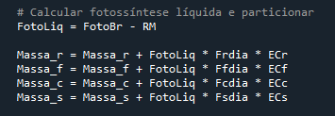
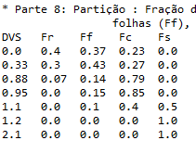
Passo 5
Particionar fotossíntese e subtrair a manutenção
Líquida
Fator de partição
Eficiência de conversão

Slide 7
Passo 6
Calcular o novo IAF
Specific Leaf Area Área Foliar Específica
ha/kg
“Yield” = massa seca por área, kg/ha

Slide 8
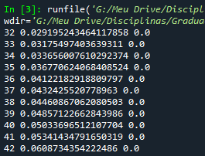
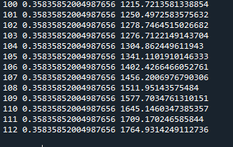
Executar o código
IAF Rendimento grãos (kg/ha)

Slide 9
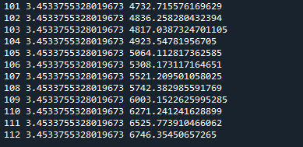
Testar sensibilidade da SLA
Aumentar seu valor de 0,0012 para 0,0024 ha/kg
IAF Rendimento grãos (kg/ha)

Slide 10
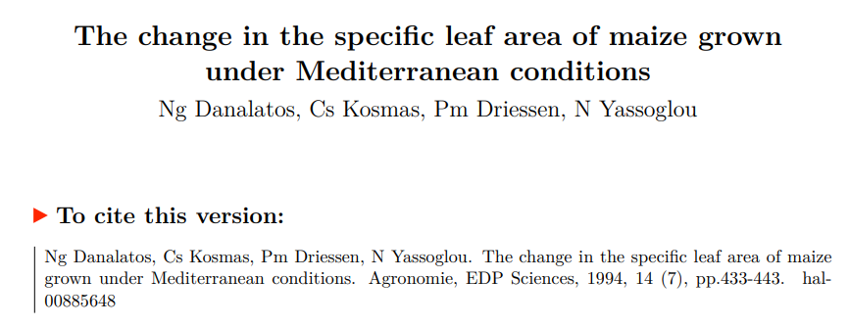
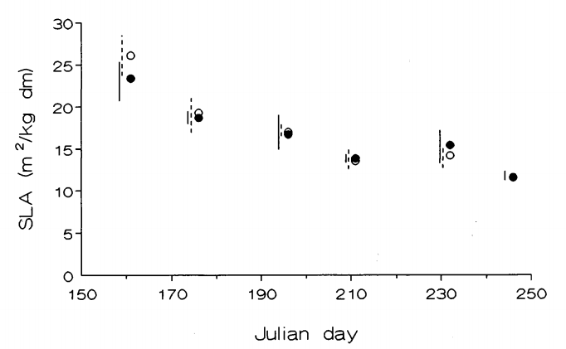

Slide 11
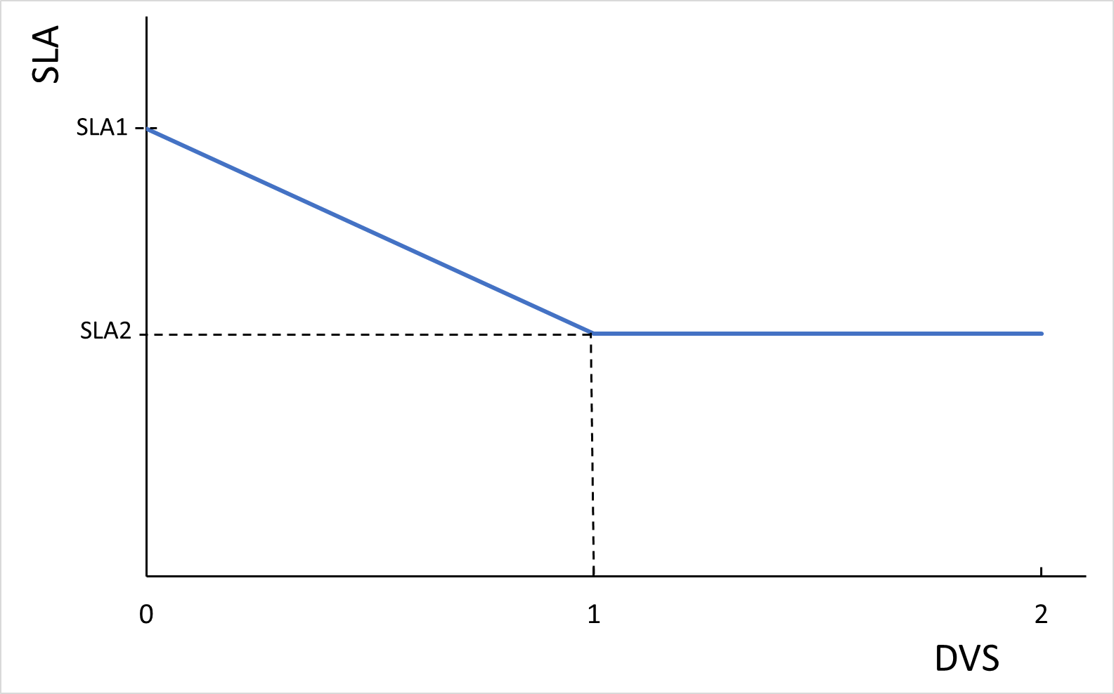
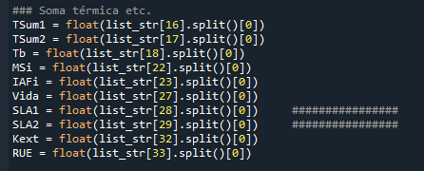
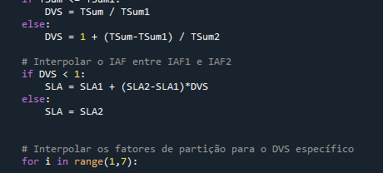
Inserir uma SLA variável com DVS

Slide 12
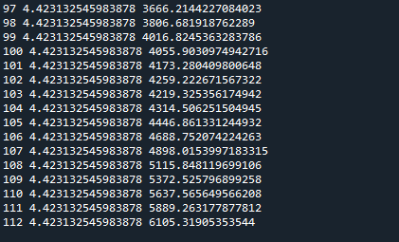
E executar:
Agora só falta inserir o tempo de vida das folhas

Slide 13
Tarefa para a semana que vem
Testar sensibilidades (S)
R: Resposta (saída do modelo)
P: Parâmetro (entrada do modelo)
Variar o parâmetro em 1% (ΔP/P = 0,01) e verificar quanto é a variação relativa da saída R (ΔR/R)
Parâmetros a testar:
Vida, SLA1, RUE, Q10
Respostas a avaliar: Massa_s (valor no final do ciclo), IAF (valor máximo no ciclo)

